Slide 1
SICP lato utente UCR

Slide 2
Modalità di selezione del procedimento per utente UCR
Notes:
Utilizzare 3876/16 e 14953/16

Slide 3
Visibilità utente UCR: limitata ai quadri che il PM ha collegato

Slide 4
Dispositivo beni in sentenza

Slide 5
Il dispositivo presenta anche le misure reali ancora in vigore

Slide 6
Selezione del dispositivo del bene prescelto

Slide 7
Salvataggio del dispositivo sui beni

Slide 8
Salvataggio del dispositivo del II bene

Slide 9
Entrambi i beni esitati con diverse destinazioni

Slide 10
Elenco beni in sequestro con destinazione data in sentenza

Slide 11
Tabella semplificata per inserimento beni in sequestro
Da tabelle Libere (funzioni di servizio) si può predisporre una tabella dei beni per velocizzare l’attività di inserimento e ridurre gli errori
Analoga possibilità non è data per le somme in sequestro

Slide 12
Funzioni di servizio: tabelle libere

Slide 13
Individuazione dei beni da tenere in evidenza

Slide 14
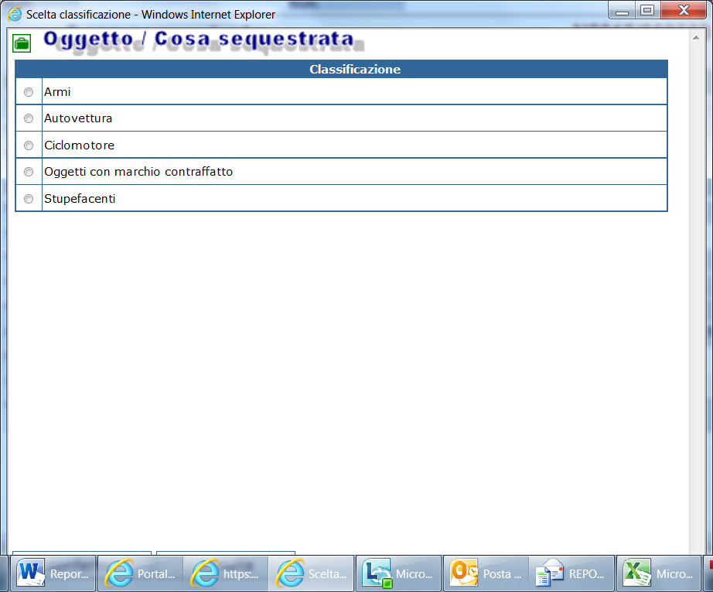
Tabella che appare al momento dell’inserimento di un nuovo bene

